Slide 1
N’oubliez pas de rallumer votre portable à la fin de la réunion

Slide 2
ORDRE DU JOUR
Rapport moral
In Quorum Memoria
Rapport financier et Bernard
Approbation des comptes
Budget prévisionnel 2024
Communication Paul
Présentation des activités de l’Amicale
Lundi de l’Amitié Andrée
Hivernales/Estivales Martine
ASGRA / VDR Jean-François
Sorties Michèle
Voyage Francine
Election des membres du bureau
Autres interventions Clotilde Didier; Martine; Paul
Questions diverses
Galette

Slide 3
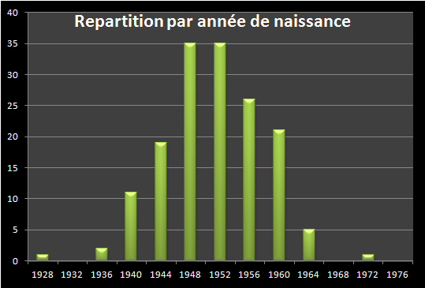
Qui sont les membres de Amicale
159 Inscrits en 2023
Dont 47 femmes et 112 Hommes
Et 17 irreductibles qui veulent rester invisibles dans le trombinoscope
* Index indiqué à l’inscription
Sans Photo
Nom | Prénom
ANTILLE | Gilbert
BRAILLY | Michel
ALLAIS | Alain
ARANDA | Evariste
BUISSON | Fabrice
BUSSIERE | Jean-Michel
CAPOLONGO | André
CUMIN | André
DEFOND | Bernard
GAUTIER | Zou
GOZLAN | Ezer
LONGUEVILLE-LEVILLAIN | Edwige
MURAT | Marie
NGUYEN | Francois
PEYSSON | Christine
RANVIER | Jean Louis
TOGNI | Marina

Slide 4
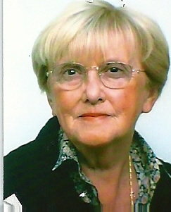
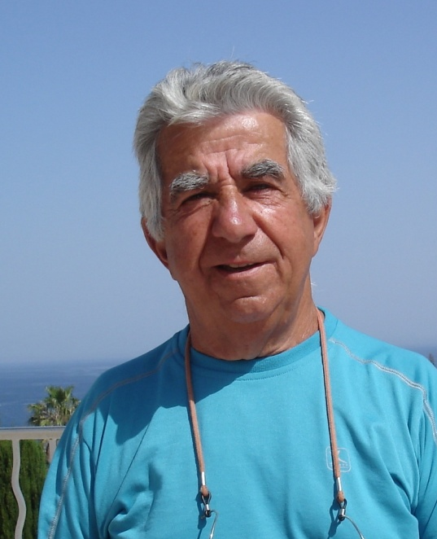
In Quorum Memoria
Marie-Louise
Barboyon
Mars 2023
Gérard
Ohanessian
Février 2023

Slide 5
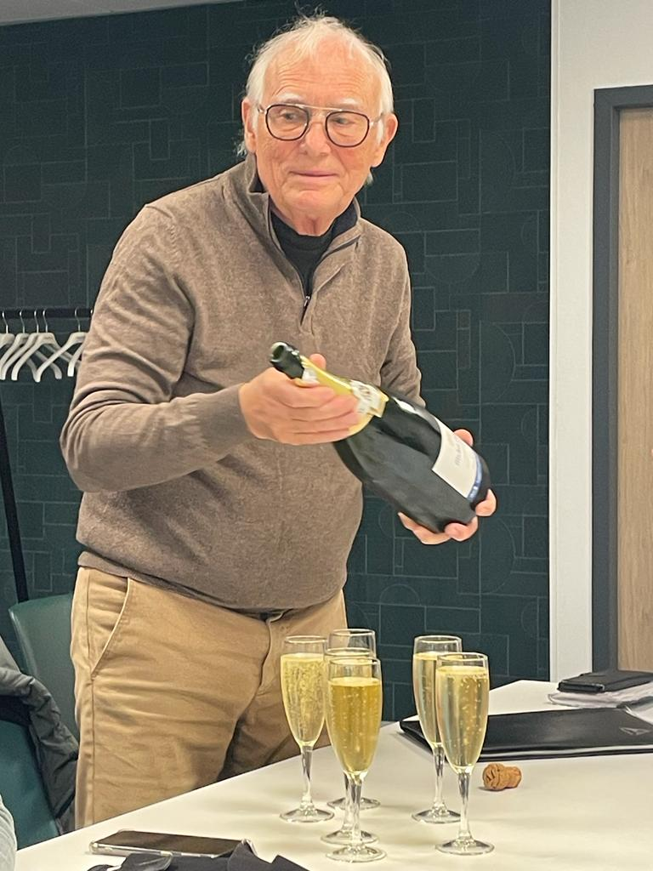
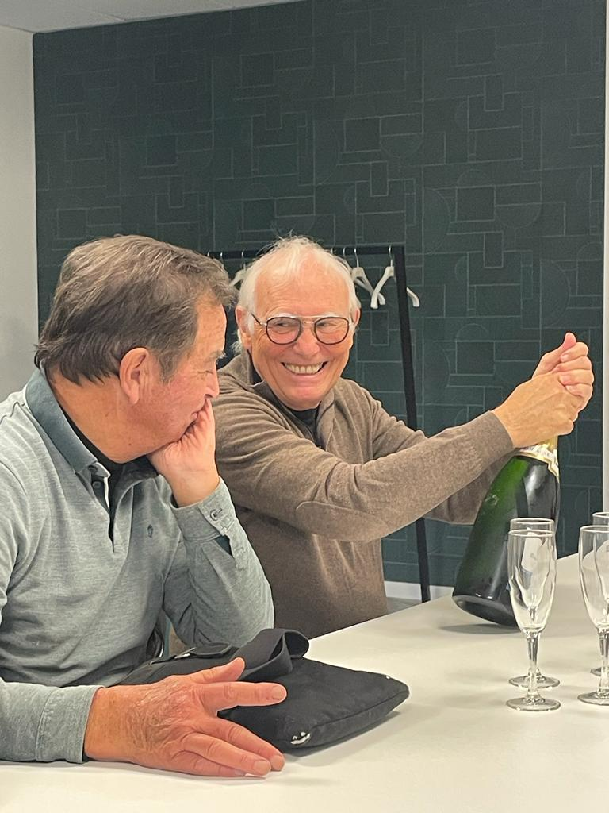
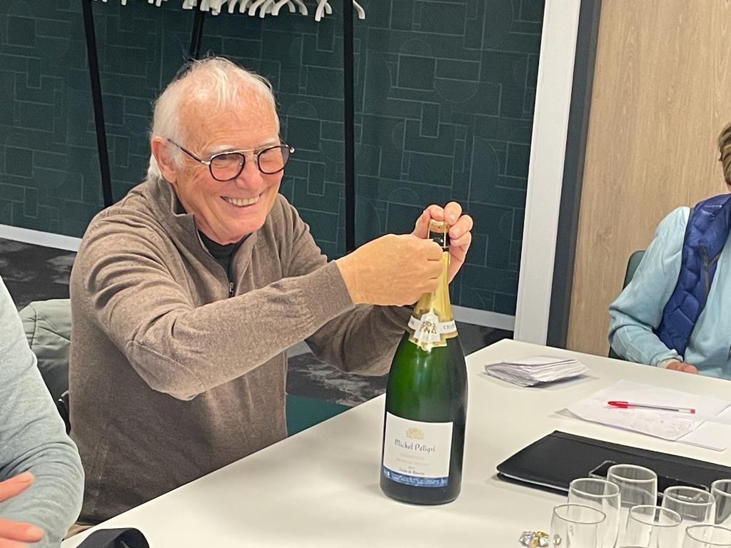
Activités Principales du Président

Slide 6
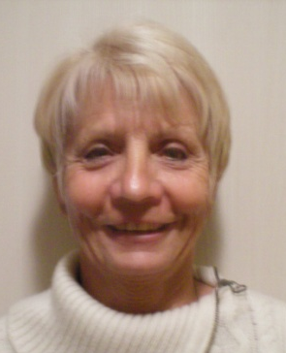
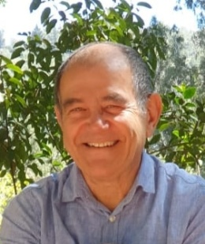
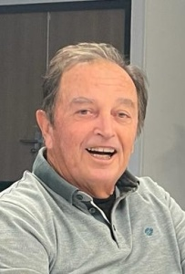
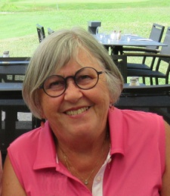
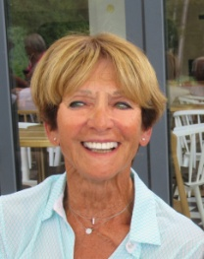
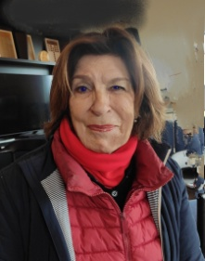
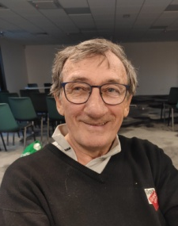
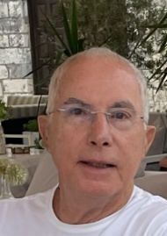
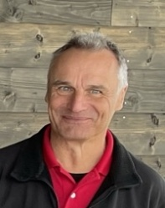
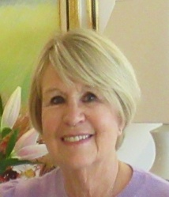
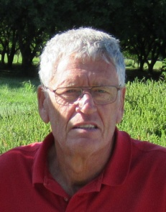
Président
Trésorerie Comptabilité
Site Internet
Relation Adhérents
Ginette Lacour
Bernard Desissaire
Paul Guedj
Lundi de l’Amitié
Estivales/
Hivernales
ASGRA
VDR
Vice-Président
Jean-Michel Giradot
Andrée Comte
Michelle Fayolle
Martine Da Cruz
Annie Bottier
Jean-François Lehemon
Sorties
Secrétaire Voyages
Jean-Claude Fradin
Emmanuel Tuaz
Francine Bloquet
Michelle Fayolle
Francine Bloquet
Christian Teyssier

Slide 7
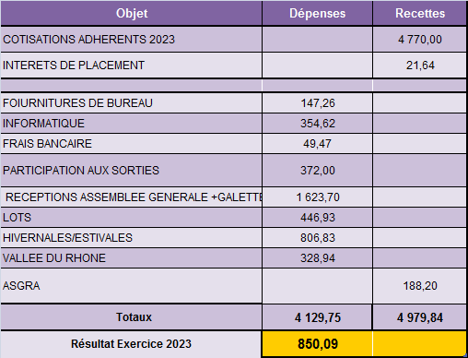
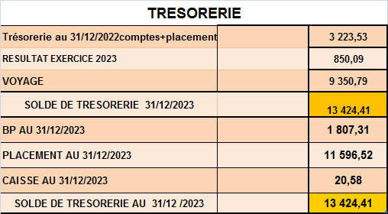
Rapport Financier 2023

Slide 8
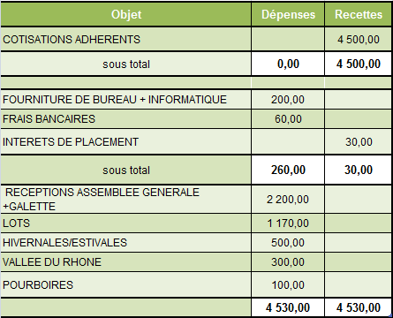
Budget Pévisionnel 2024
Approbation des comptes

Slide 9
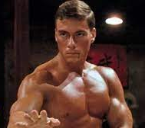
Communication
2023
Site internet
Mise à jour du trombinoscope
Calendrier de l’ensemble des compétitions
2024
Un nouveau bulletin d’inscription
Site Internet : Nouveau format
Nouveau Logo de l’Amicale
Une adresse mail de l’Amicale
contact@golfseniorschassieu.fr

Slide 10
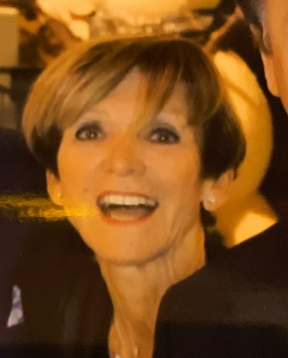
Lundis de l’Amitié
2023
12 rencontres étaient programmées dont une hors les murs au Verger, 2 annulées (pluie et de canicule)
132 participants dont 15 ont été présents à chaque rencontre.
2024
D’autres modes de jeu seront proposés
Pour les inscriptions :
remplir toutes les cases pour faciliter la préparation des départs,
en cas d'impossibilité nous prévenir dès que possible
Malgré toute notre attention il peut y avoir des "bugs ", merci de ne pas nous en tenir rigueur!

Slide 11
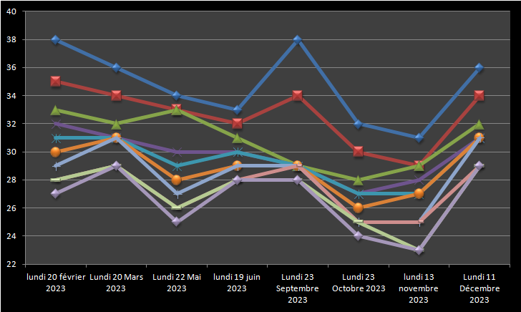
Lundis de l’Amitié
Evolution des 10 meilleurs scores brut des lundis

Slide 12
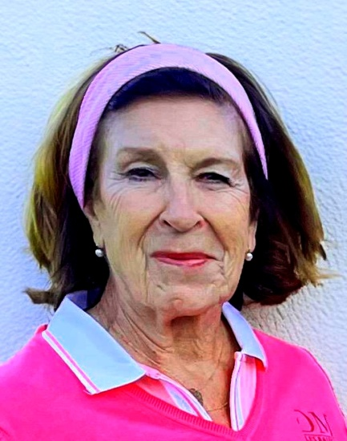
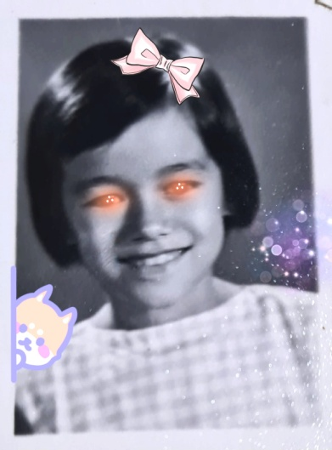
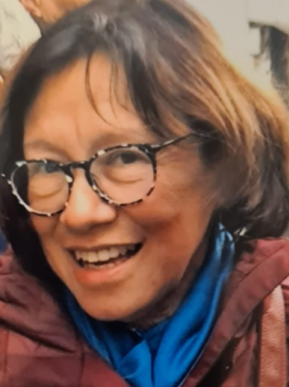
Hivernales Estivales
Accès aux compétitions :
Adhésion à l'amicale et à l'AS
Inscription via ISP
Nombre de joueurs inscrits : 12 (en équipe de 2 sauf compétition individuelle) + liste d'attente suivant quota et sur décision du président des Estivales/Hivernales
Le joueur qui s'inscrit seul n'est pas prioritaire.
Les capitaines se réservent le droit de choisir 3 équipes pour assurer au Club de Chassieu, un résultat BRUT et 2 résultats NET
Porter la tenue du Club (Rouge et Noir)

Slide 13
Hivernales Estivales
Palmares 2023
Hivernales : 3eme au Classement Général
1er Net à Salvagny 4BMB
1er Net à Chassieu 4BMB
Palmares 2023
Estivales : 2eme au Classement Général
1er Brut et Net à La Sorelle Scramble
3eme Net à La Sorelle Scramble
2eme Net à Mionnay Scramble
2eme Net à La Commanderie 4BMB

Slide 14
COMPETITIONS ASGRA
Association Sportive des Golfeurs de Rhône Alpes
Pour jouer il faut être :
Membre de l’AS
Membre de l’Amicale sénior
cotiser à l’ASGRA
Porter la tenue du Club (Rouge et Noir)
En 2023 ; 33 adhérents ont participé aux compétitions suivantes :
11 en scrambles
9 en compétitions individuelles
10 en 4 BMB
9 en challenges
7 en Matchplay
Les joueurs sont regroupés en 2 séries :
1ère série Messieurs : 0 à 16,4 Dames : 0 à 19,4
2ème série Messieurs : 16,5 à 36,4 Dames : 19,5 à 36,4
Index maxi ramené à 30 Messieurs et 34 Dames
Tous les joueuses et joueurs ont participé au moins une fois à une compétition.

Slide 15
COMPETITIONS VDR
La VDR regroupe 7 golfs de la Vallée du Rhône qui s’affrontent sur les 7 golfs en stableford.
Un classement est établi par équipe et en individuel.
Pour jouer il faut être :
Membre de l’AS
Membre de l’Amicale sénior
Cotiser à l’ASGRA
Porter la tenue du Club (Rouge et Noir)
Cette saison 22 joueurs ont participé à cette compétition.
Si le résultat par équipe reste à améliorer, en individuel nous avons eu droit aux honneurs grâce à
Martine DA CRUZ 1ére en net
Jean-claude ZEDDAM 2 éme en net

Slide 16
ASGRA / VDR
Palmarès 2023
ASGRA
1er Brut à Salvagny Stableford
1er Net à Salvagny 4BMB
1er Net à Chassieu 4BMB
VDR
1er Net à Chassieu
2eme Net à Chassieu
3eme Net à St Clair
Classement Général VDR
1ere Net
2eme Net
Objectif 2024

Slide 17
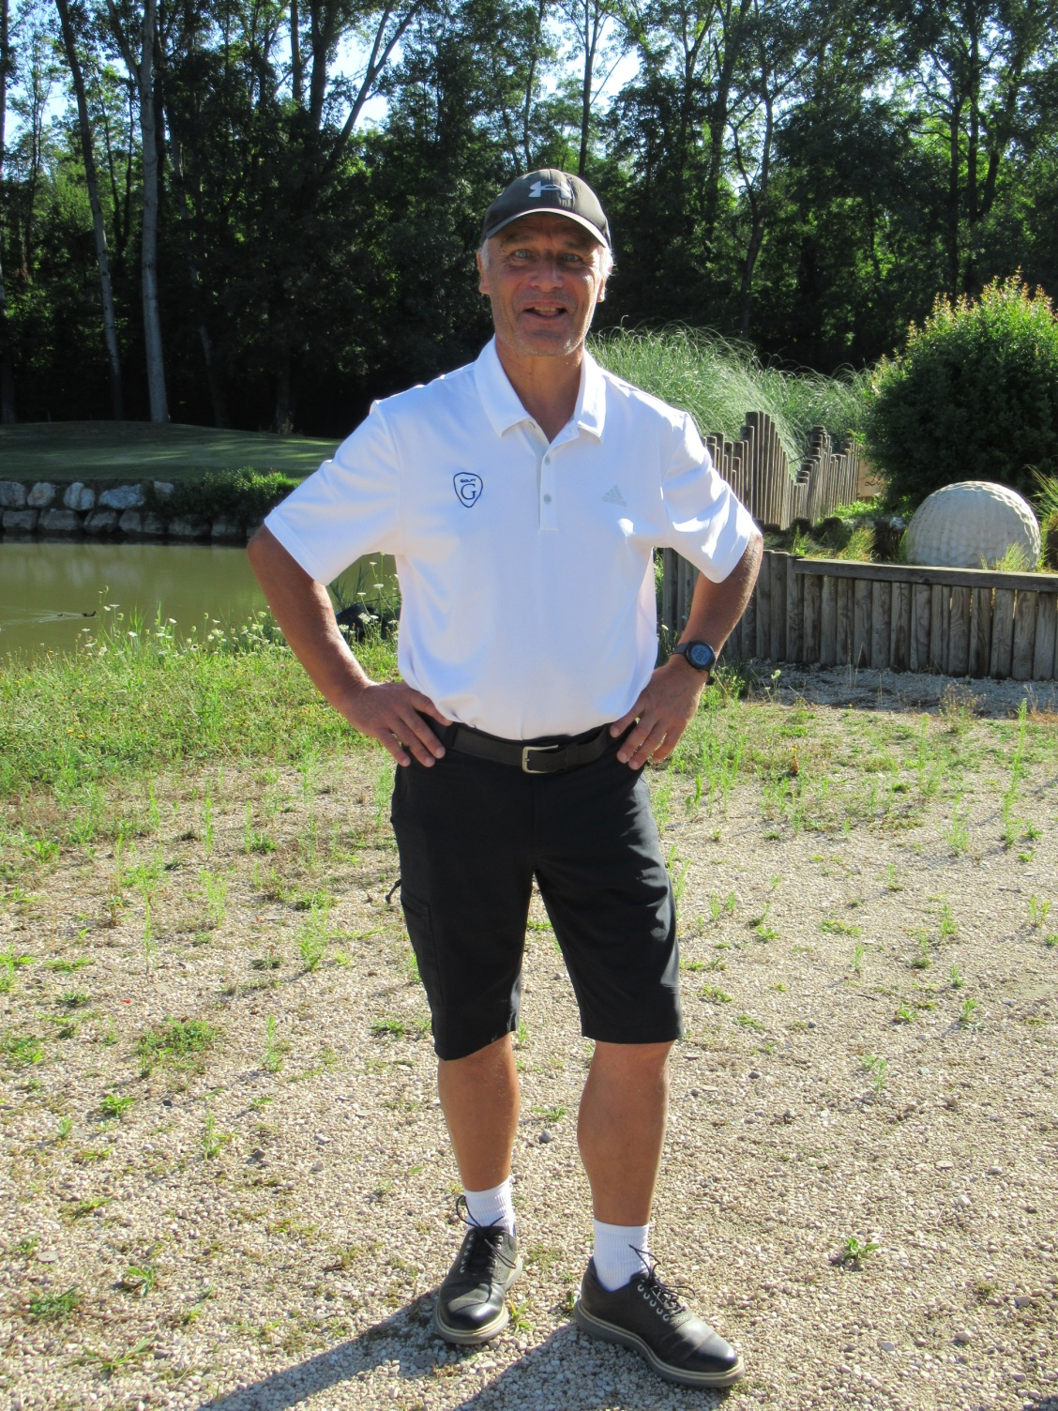
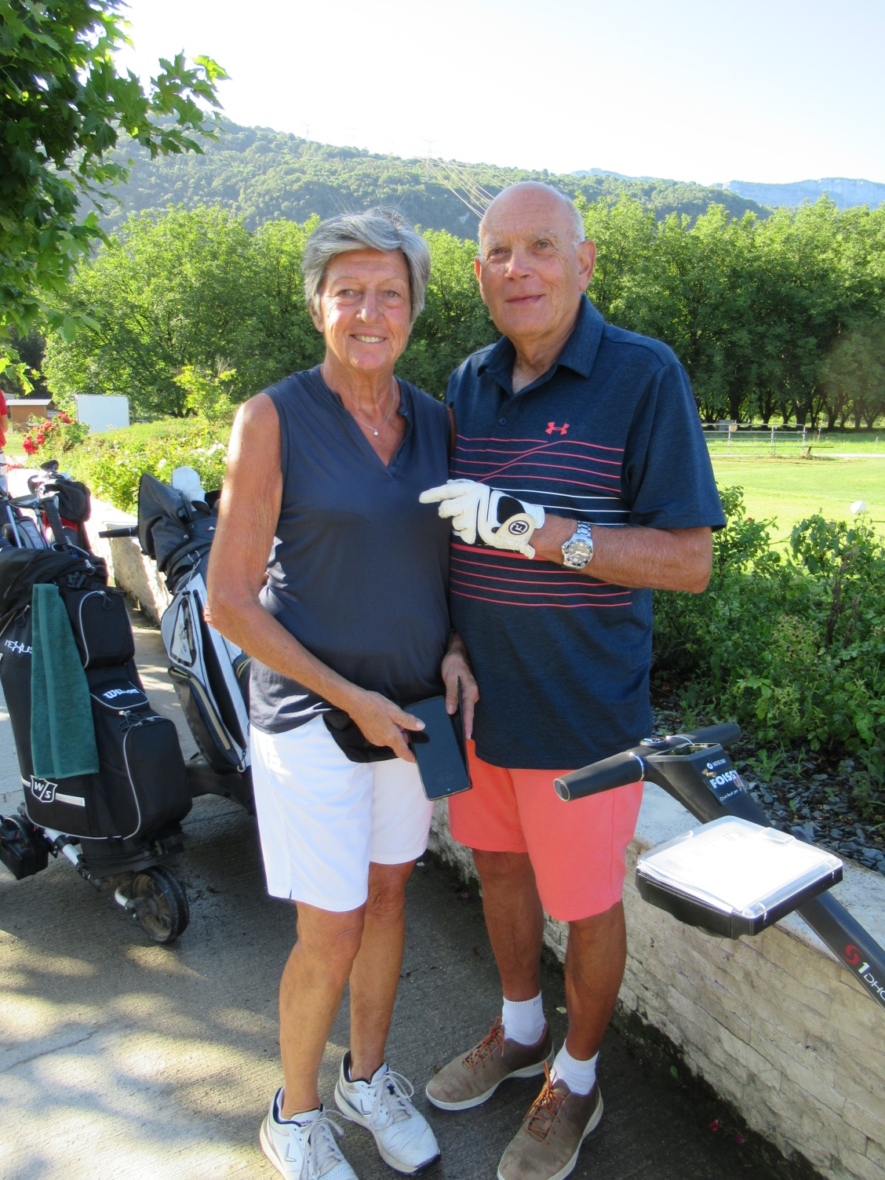
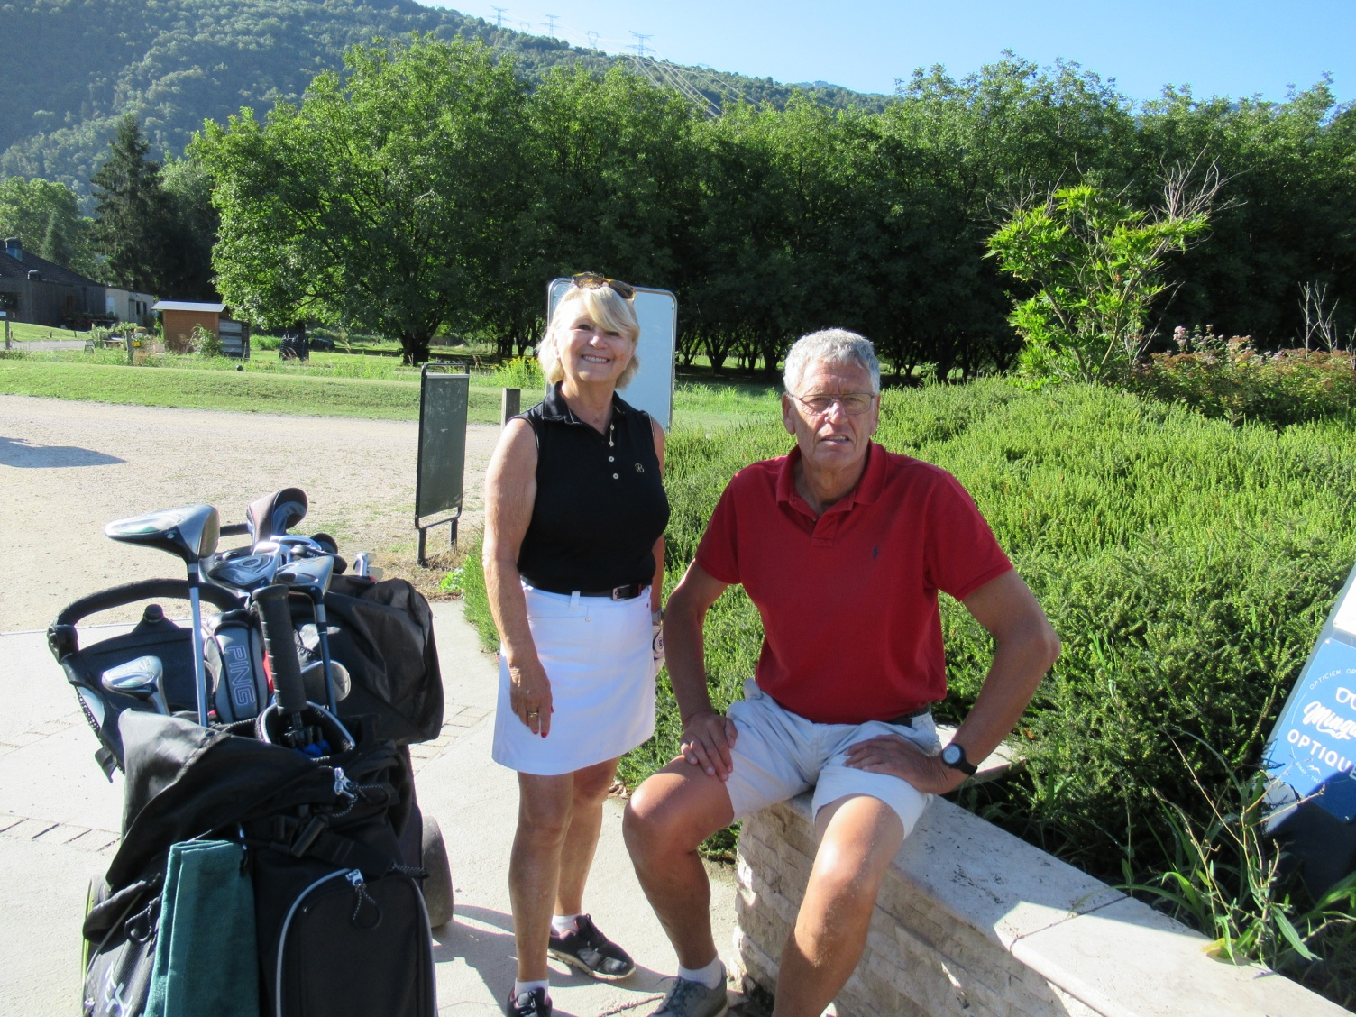
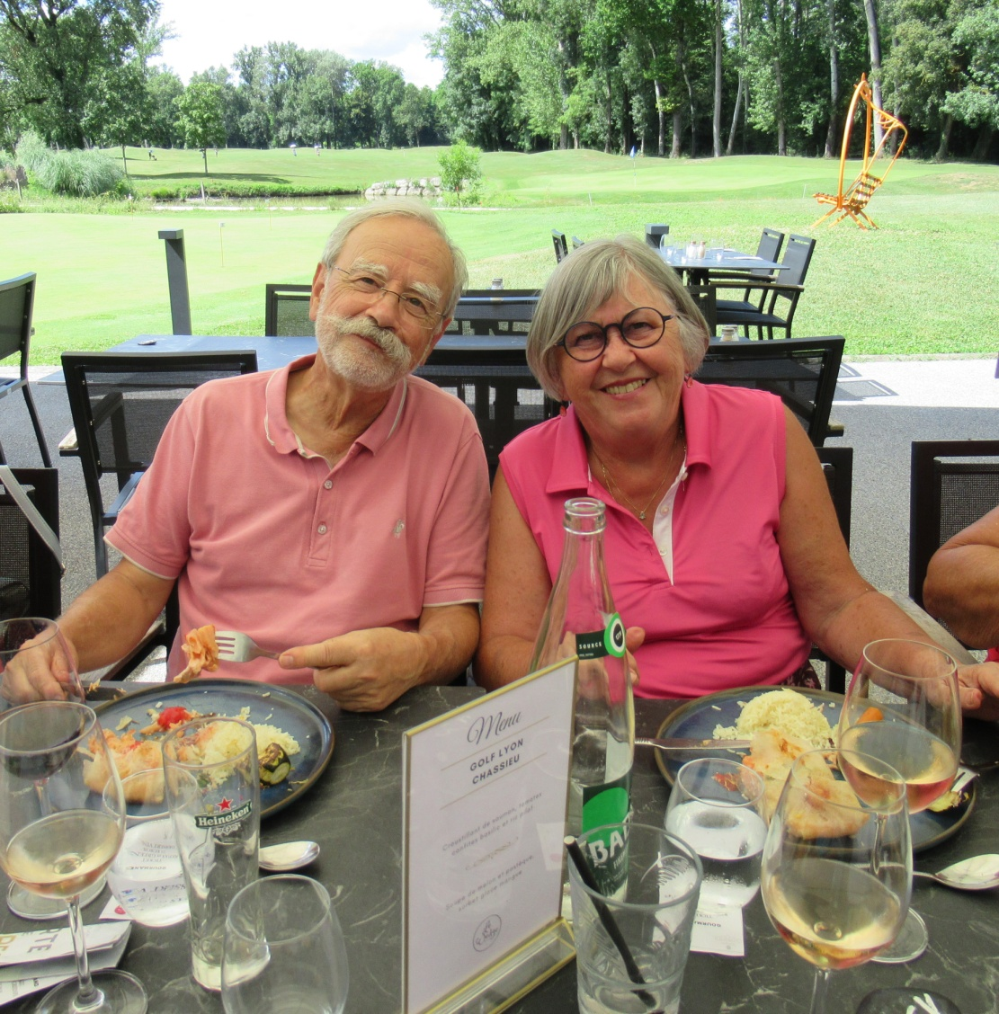
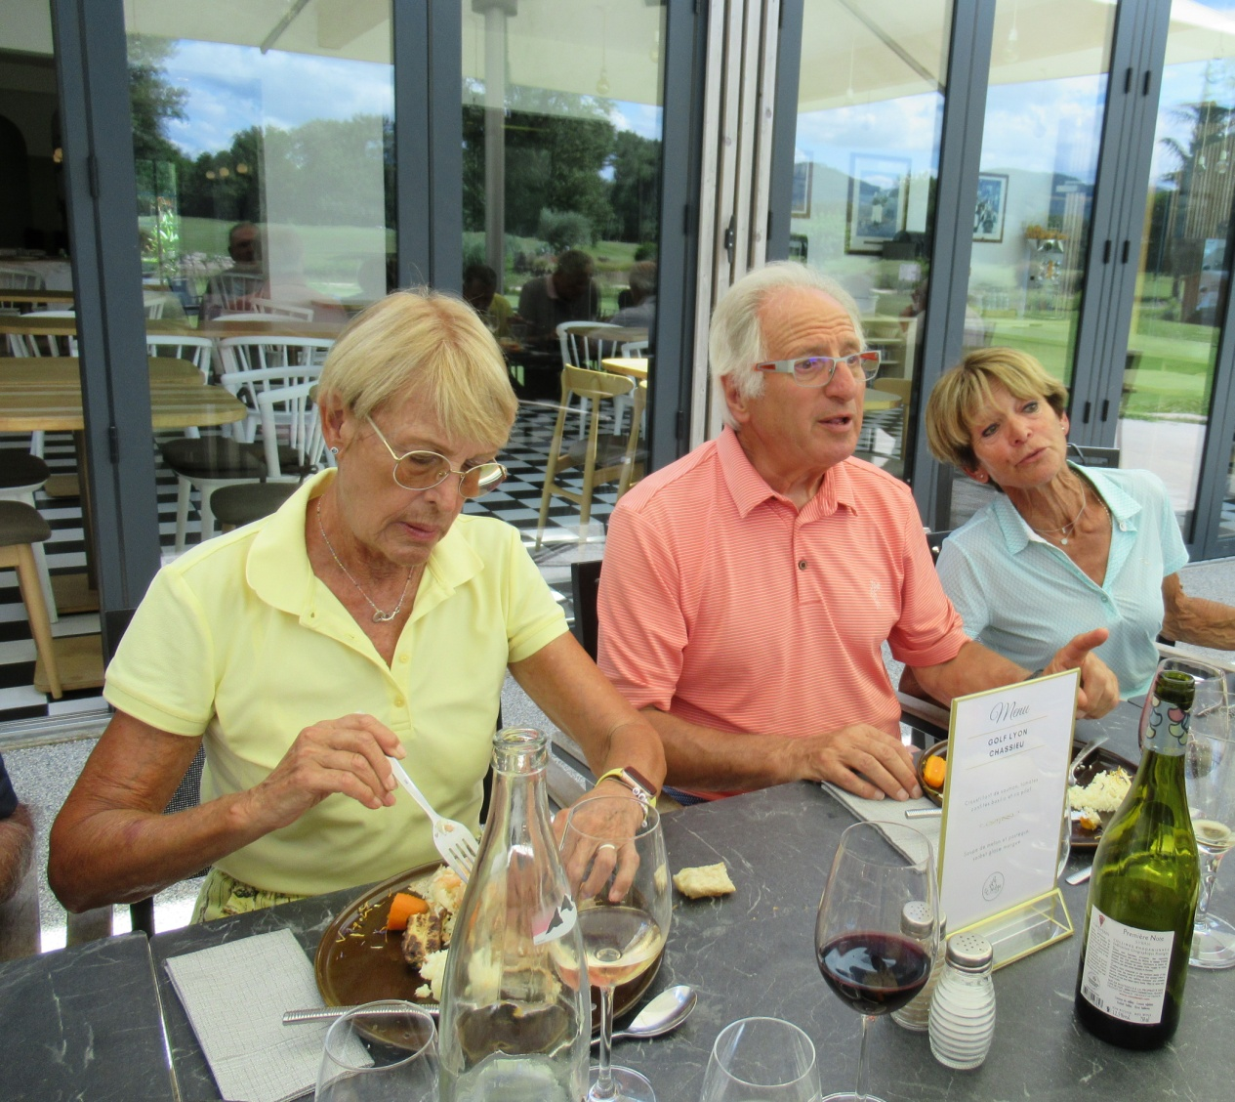
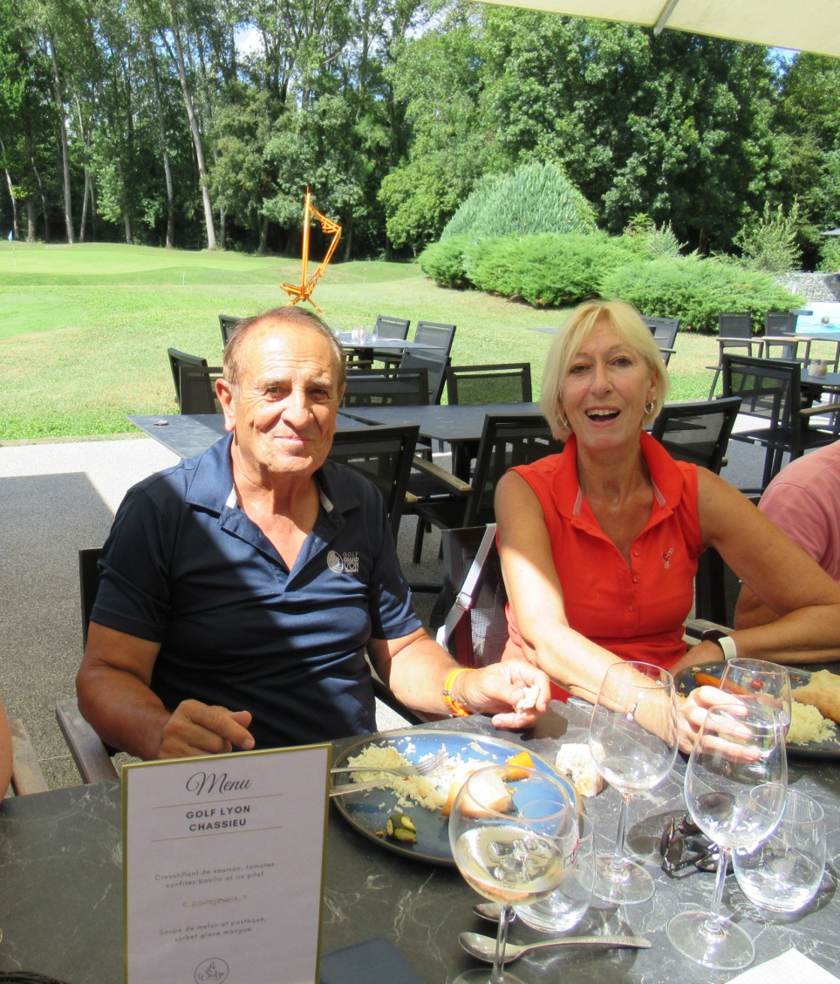
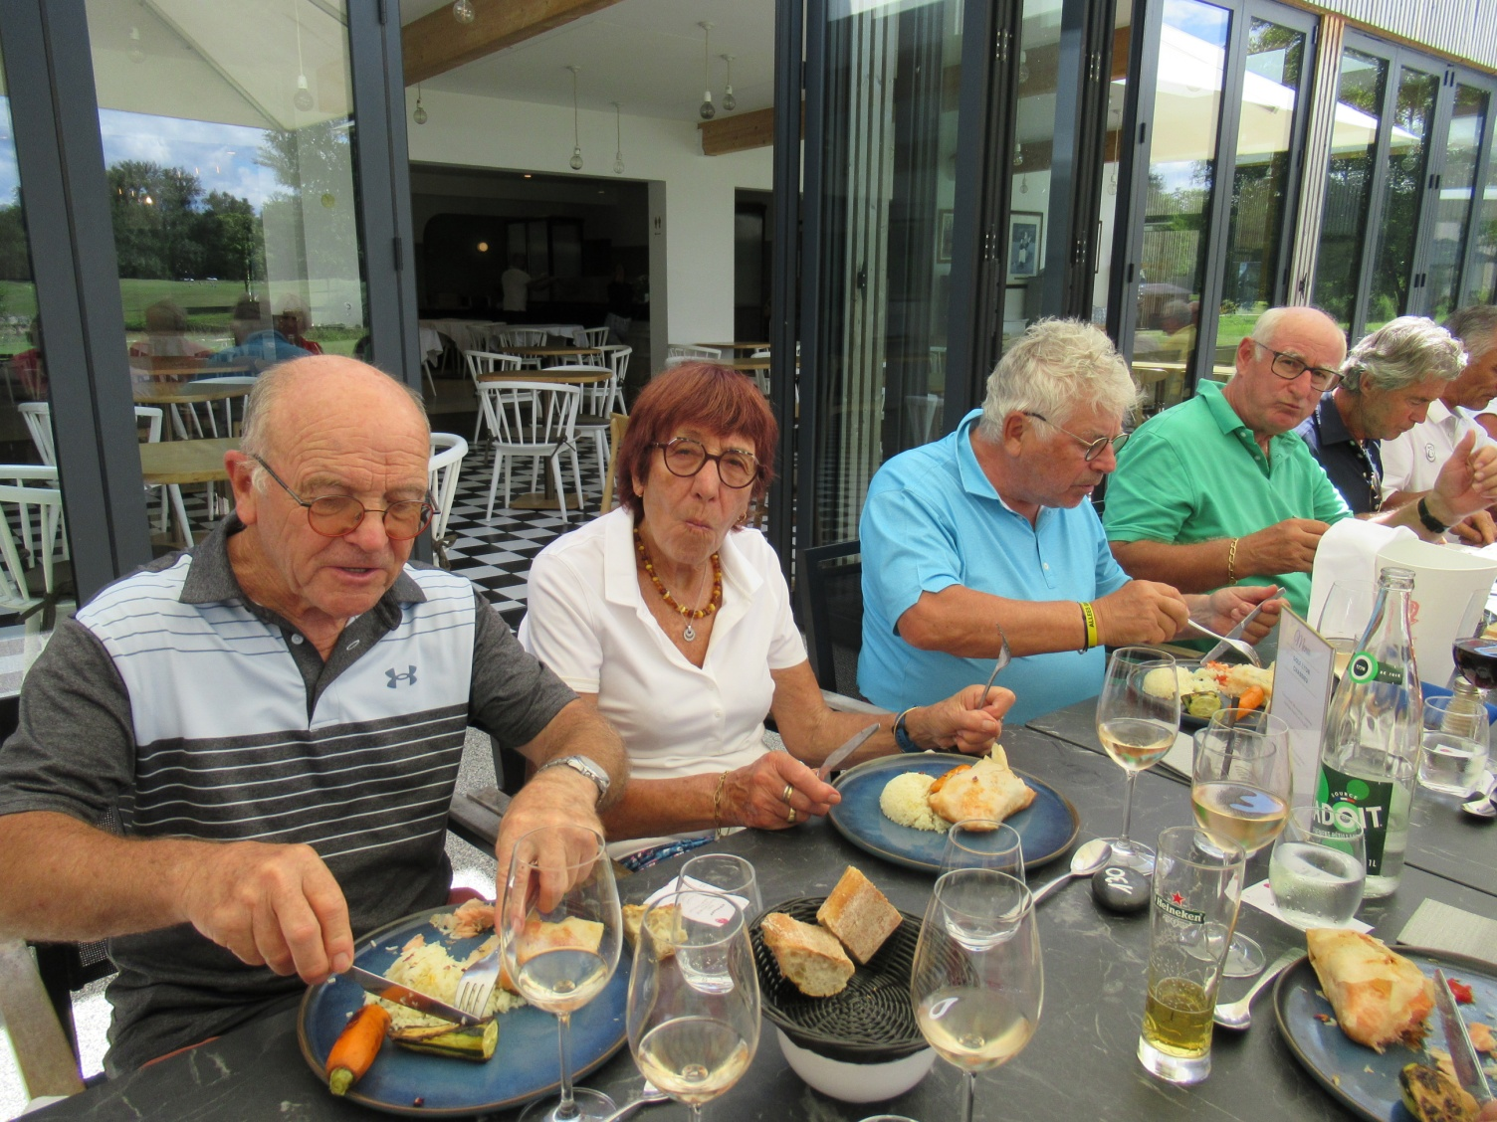
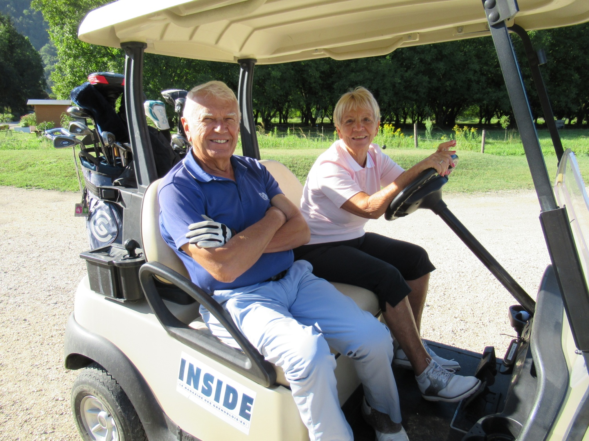
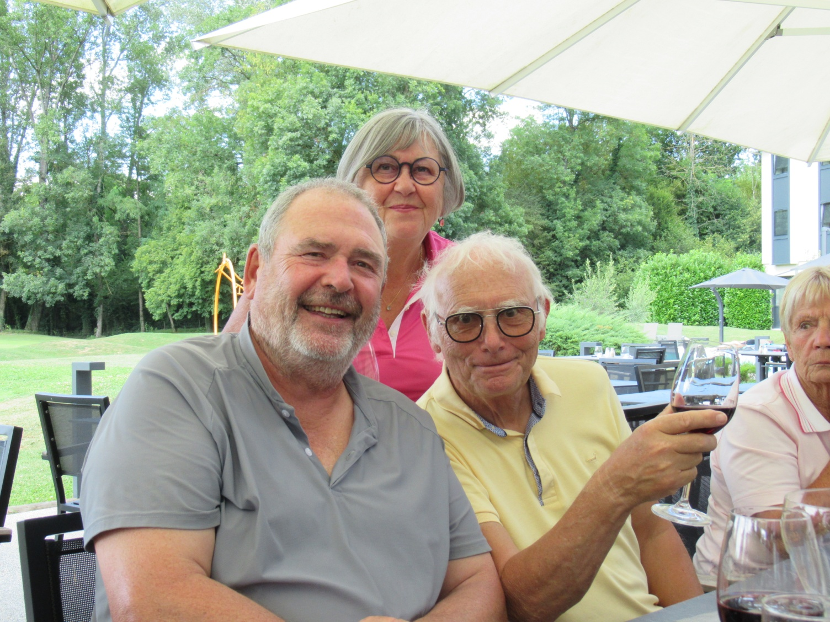
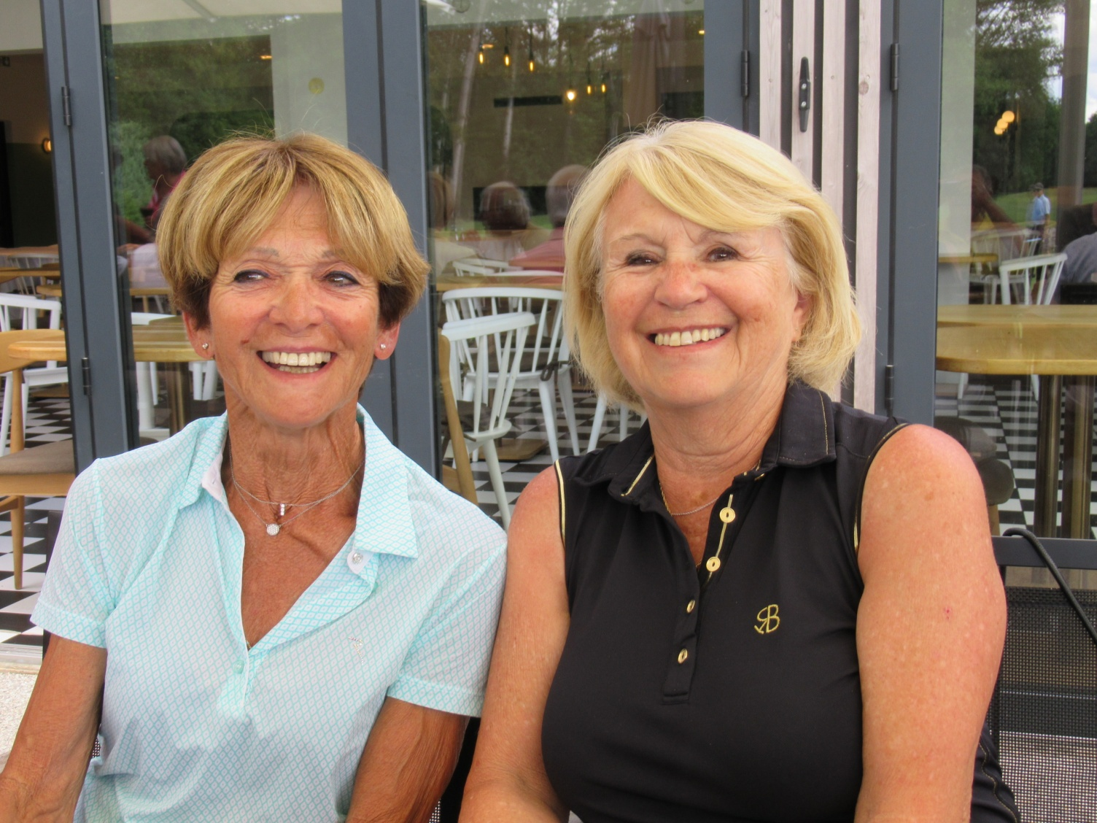
Sorties
Golf de Charmeil

Slide 18
Voyage
Orleans

Slide 19
Election des membres du bureau
Candidats
(Membres actuels du bureau)
Andrée
Annie
Bernard
Christian
Emmanuel
Francine
Ginette
Jean-Claude
Jean-François
Jean-Michel
Martine
Michelle
Paul
Nouveaux Candidats

Slide 20
Autres intervenants
Clothilde Didier
Martine
Matchplay Senior
Jeux d’esprit
Paul
Bilan entraînement

Slide 21
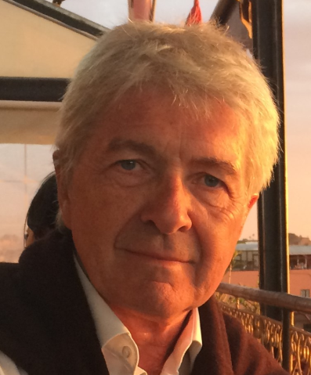
Entraînements Seniors Academy
Entre le 2/10 et 27/11
5 groupes de 6 personnes
Thèmes abordés
Grand Jeu ( Attaque de green de 50 à 140m / Drive)………………………..(1 heure)
Petit jeu (Approche levée au sandwedge 10,20 et 30m / Bunker) ….…….(1 heure)
Parcours 6 trous accompagné, challenge bogey max, 2 putts max………..(1 heure)
Parcours 18 trous accompagné ……………………………………………………(2 heures)

Slide 22
Entraînements Seniors Academy
Bilan & Perspectives
En conclusion
L’ensemble sera discuté avec Clotilde,
Au printemps une série de cours sera proposée en prenant en compte vos remarques.
Réfléchir sur les thèmes abordés
Groupes plus petits (3 joueurs)
Groupes homogènes (à condition de disposer des vrais index)
Espacés les cours pour donner plus de temps de s’entraîner et d’assimiler
Pas de parcours 18T accompagné, le 6T semble plus adéquate
Bien sûr si il y a assez de demandes.
Les points positifs
Une bonne initiative
Petits groupes intéressants avec échange entre participants et Pros.
Le choix des thèmes bien ciblé
Rapport Qualité/Prix
Les pistes d’amélioration
Parcours accompagnés peu productifs
Manque un cours sur le putting
La motivation des Pros
Le Questionnaire
Plus de 30 golfeurs séniors intéressés
Mais que 16 réponses sur les 30 séniors en cours
Les moyennes des réponses s’échelonne de 2,9 à 4,3.

Slide 23
Questions diverses

Slide 24
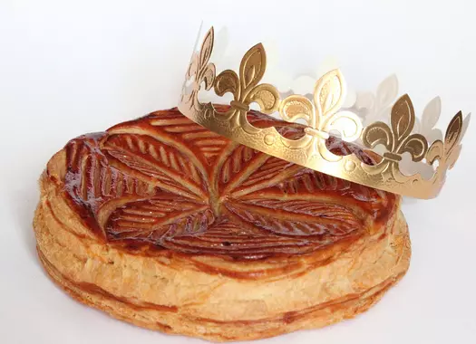
MERCI POUR VOTRE ATTENTION

